Slide 1
说一说:下列图案是怎样得到的？
Notes:
www.czsx.com.cn

Slide 2

人教版七年级下册
5.4 平 移
5.4 平 移

Slide 3



仔细观察下列图案，回答问题：
1.这些图案有什么共同特点？
2.下面这些图案能否根据其中一部分绘制整个图案？若能，你能否想象出是怎么绘制的？

Slide 4

运动1
轿车在笔直的公路上飞驰而过

Slide 5
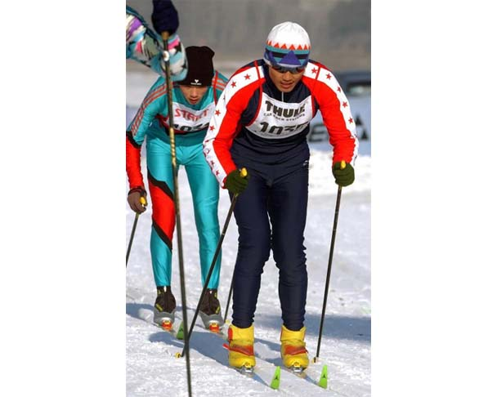
运动2
滑雪运动员在平坦雪地上滑翔
Notes:
www.czsx.com.cn

Slide 6

平移定义 ：将一个图形沿某一直线方向移动一定的距离，这样的图形运动叫做平移变换，简称平移。

Slide 7
对平移定义的巩固
1.说说下面的这些运动哪些是平移，哪些不是平移，为什么？
１
２
３
4

Slide 8

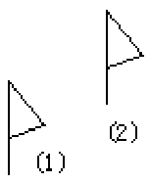

2.下列各组图形中图（2）可以由图（1）平移得到的是（ ）
B
A B C

Slide 9

探究：
如何在一张纸上画出一排和课本第28页图5.4-2形状、大小都一样的雪人呢？
三思而行，请先分组讨论一下！再动手画一画。

Slide 10
观察：雪人的形状、大小、位置运动前后是否发生了变化？
形状 ，大小 ，位置 .
不变
不变
改变

Slide 11
想一想
１.雪人甲运动到雪人乙的位置时，雪人甲的鼻尖A是怎样运动的？它运动到了什么位置？帽顶B呢？纽扣C呢？
２.连接几组对应点（如：A与A′,B与B′,C与C′）观察得到的线段，它们的位置、长短有什么关系？
B
B′
A
A′
C
C′
甲
乙

Slide 12
B
B′
你
想
到
了
吗
A
A′
C
C′
甲
乙
它们平行且相等
它们平行且相等
AA′∥BB′∥C C′且AA′=BB′=C C′
AA′∥BB′∥C C′且AA′=BB′=C C′
请你再作出连接其它对应点的线段，
它们是否仍然平行且相等？

Slide 13
观察思考：将一个三角形进行平移后形成一组对应三角形，观察三角形形状，大小，位置是否发生变化？对应点之间连线什么关系？对应边之间有什么关系？那么对应角呢？
C′
C
B′
B
A′
A

Slide 14
平移的性质：
1.平移前后图形的形状和大小不变,位置改变；
2.对应点所连的线段平行且相等（或在同一条直线上）；
3.对应边平行且相等；
4.对应角相等。

Slide 15

生活中有平移的例子吗？
你能举出一些吗？

Slide 16

电视机生产线上电视机的移动
例如

Slide 17


电梯上人的移动

Slide 18
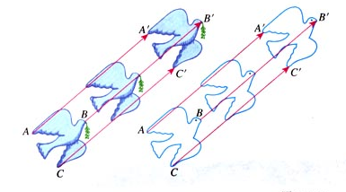
图形的平移不一定是水平的，
也不一定是竖直的。
特别注意：
如左图的鸟的飞行也是平移。

Slide 19

荡秋千是平移吗？
不是

Slide 20

课堂练习
1.下图中的变换属于平移的有哪些？
×
×
A
B
×
C
√
D
×
×
E
F

Slide 21
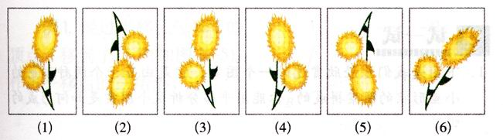
课堂练习
2.在下面的六幅图案中，（2）（3）（4）（5）（6）中的哪个图案可以通过平移图案（1）得到？
√

Slide 22
课堂练习
3.下面 2，3，4，5 幅图中那幅图是由1平移得到的？
1
2
3
4
5
√

Slide 23
课堂练习
4.平移改变的是图形的（ ）
A、形状 B、位置
C、大小 D、形状、大小及位置
B

Slide 24
思考：怎样做三角形的平移？
例：经过平移,△ ABC的顶点A移到了点 D，画出平移后的三角形。
解:
一找（方向和距离）
连接AD；
二定（关键点）
分别过点B和点C做直线BE,CF平行于AD,并且使BE和CF与AD相等,确定点E,F；
三连（连接关键点）
连接点D,E,F；
结论： △DEF就是△ABC平移后的三角形。
D
E
F
A
C
B

Slide 25
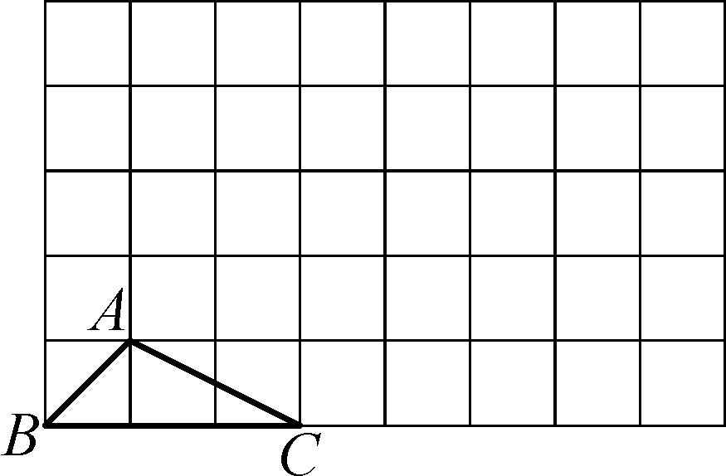
试一试
在如图的方格纸中，画出将图中的△ABC向右平移5格后的△A₁B₁C₁，然后再画出将△A₁B₁C₁向上平移2格后的△A₂B₂C₂. △A₂B₂C₂是否可以看成是△ABC经过一次平移而得到的呢？如果是，那么平移的方向和距离是什么呢？
A ₂
B ₂
C ₂
A ₁
B ₁
C ₁
解 如上图右.△A₂B₂C₂可以看成是△ABC经过一次平移而得到的，平移的方向是点A到点A₂的方向，平移的距离是线段AA₂的长度.

Slide 26
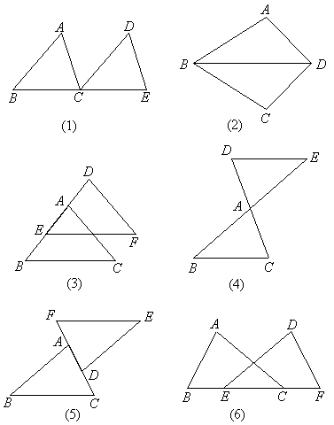
跟踪练习
1.下列哪些图形可以通过平移其中一个三角形得到？
√
√

Slide 27





跟踪练习
2.欣赏并说出下列各商标图案哪些是利用平移来设计的？（不记颜色）
（1） （2） （3） （4） （5）
解：利用平移来设计的有(2)、(5).

Slide 28
跟踪练习
3．下列说法正确的有( )
A.若线段a=b,则线段b可以看作是由线段a平移得到的；
B.若线段a//b,则线段b可看作是由线段a平移得到的；
C.若线段a平移后得线段b,则a//b且a=b；
D.平移得到的图形大小和形状不变, 位置发生变化；
D

Slide 29
跟踪练习
4. 如图所示，△ABC沿箭头方向平移一定距离后成为△DEF。（1）找出图中平行且相等的线段；（2）若∠ABC=30°,AB=2,求∠DEF的度数及DE的长度。
C
F
C
C
C
C
C
A
A
A
A
A
D
A
B
B
B
E
B
B

Slide 30
小结与回顾
1.平移的定义
2.平移的性质
3.平移的画法
4.平移的应用
口诀：各点同向移同距,如此运动是平移,
形状相同大小等,平移只是位置变。

Slide 31
拓展探究
1.如图：在多边形ABCDEFGH中，AB=2cm,BC=5cm,求多边形的周长。
A
H
M
N
F
2
G
D
E
B
5
C

Slide 32
2.如图:将直角△ABC沿直角边AB向右平移2个单位至△DEF,如果AB=4,CG=1.5,∠ABC=90°,且△ABC的面积为6,试求图中阴影部分的面积.
C
F
G
A
D
B
E

Slide 33
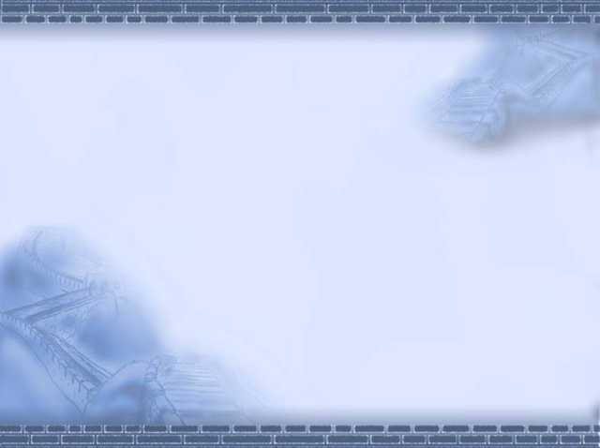

作业：
教 材 P 30
习 题 5.4
第 3 题

Slide 34
谢谢大家

